Slide 1
인공지능을 이용한 재활용쓰레기 분류
중간발표 - 데이터분석 및 모델설정
10조
151820 박주빈
154941 정관철
175774 정대한

Slide 2
CONTENTS
01
데이터분석
02
모델설정
03
질문

Slide 3
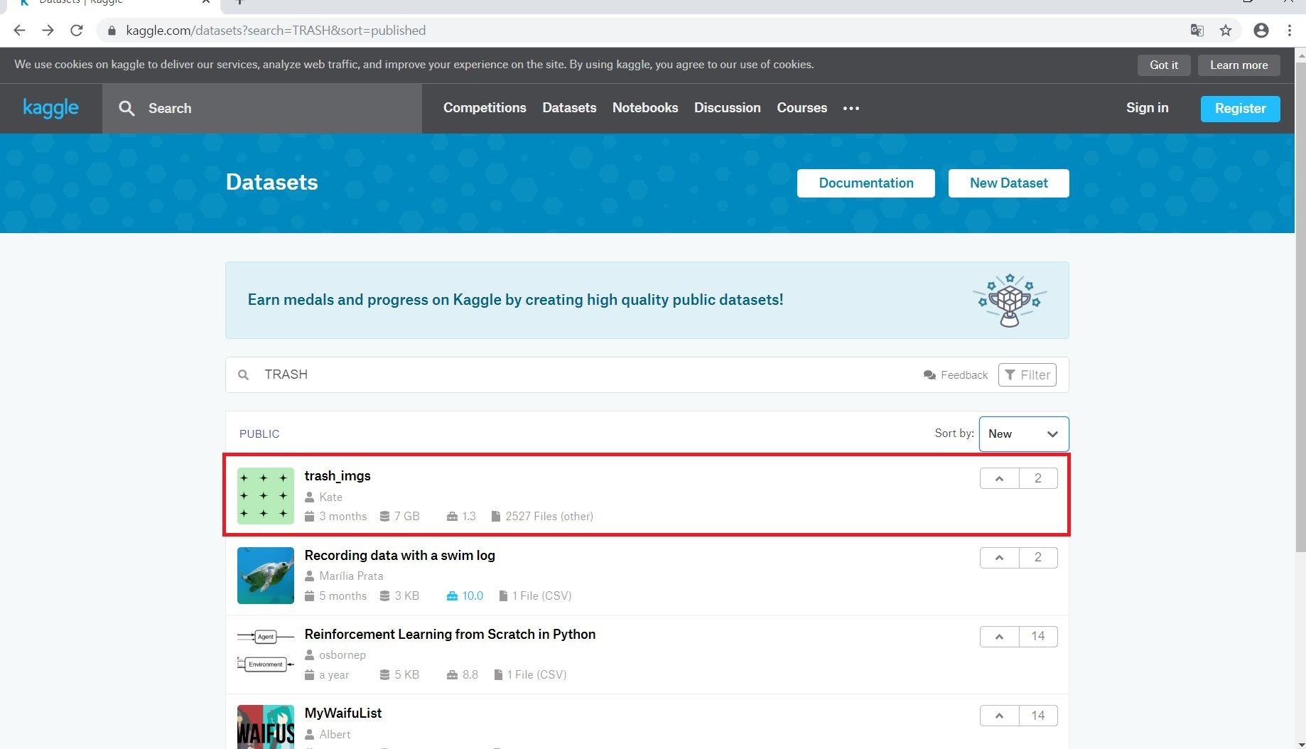
01. 데이터분석
- 데이터에 대하여
- kaggle에서 쓰레기 이미지데이터셋 획득

Slide 4
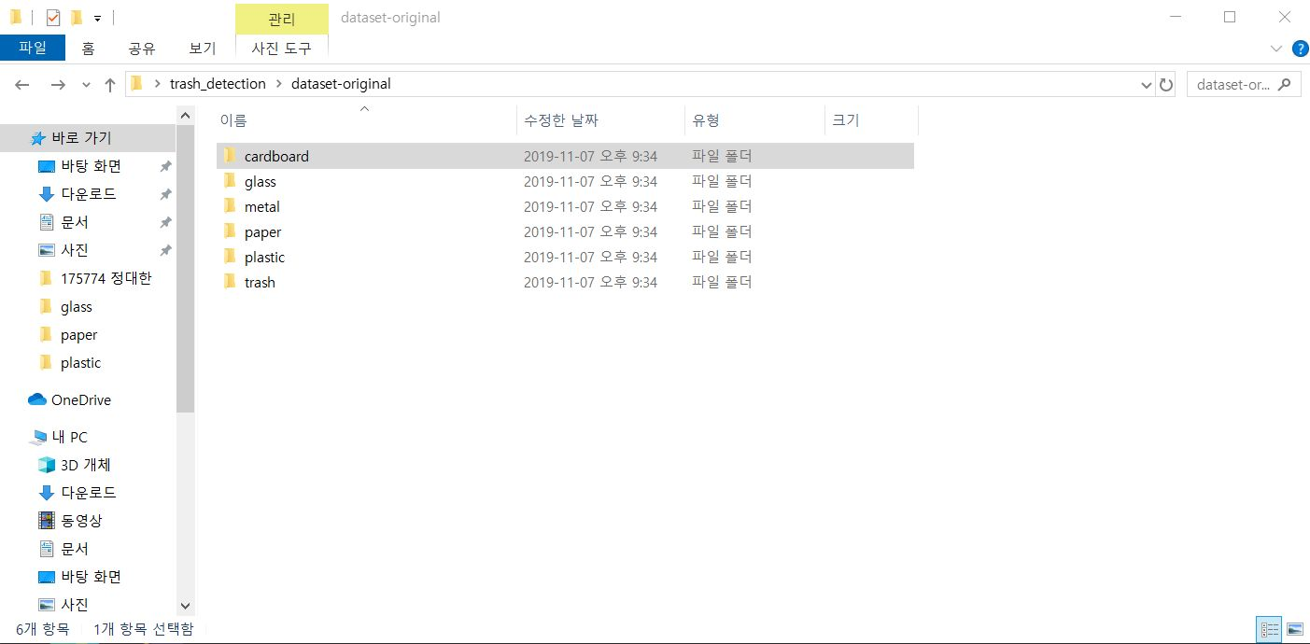
01. 데이터분석
- 데이터에 대하여
획득한 데이터셋은
- 판지
- 유리
- 금속
- 종이
- 플라스틱
- 일반 쓰레기
로 구분

Slide 5
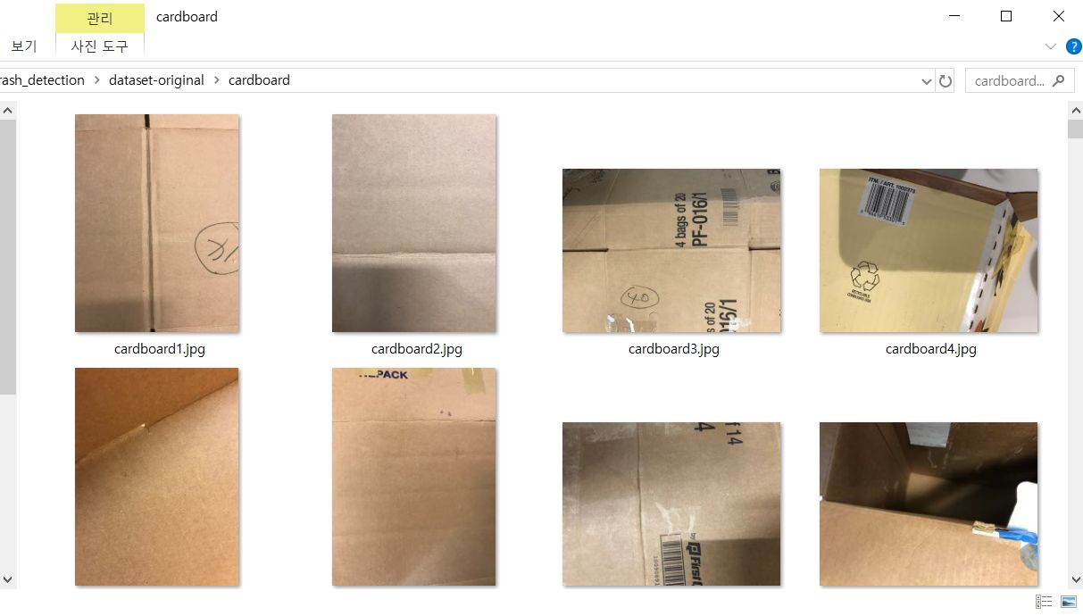
01. 데이터분석
- cardboard

Slide 6
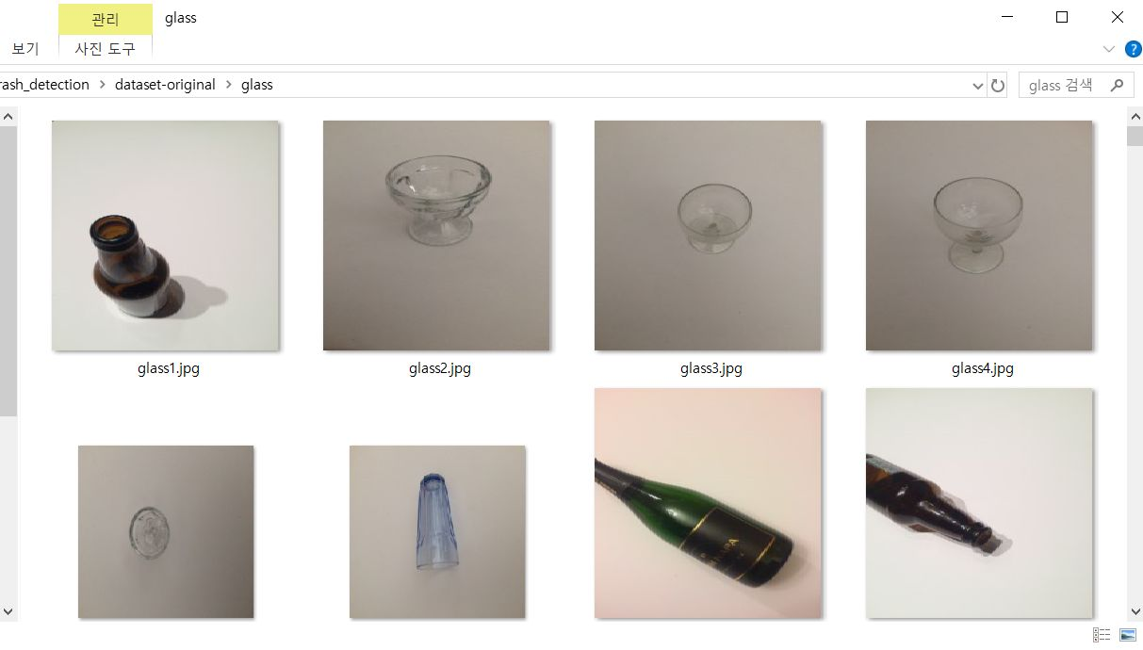
01. 데이터분석
- glass

Slide 7
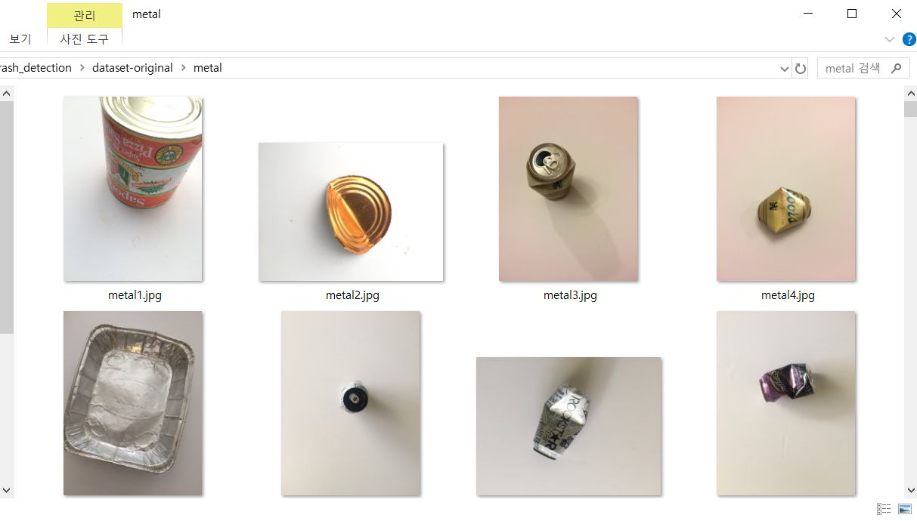
01. 데이터분석
- metal

Slide 8
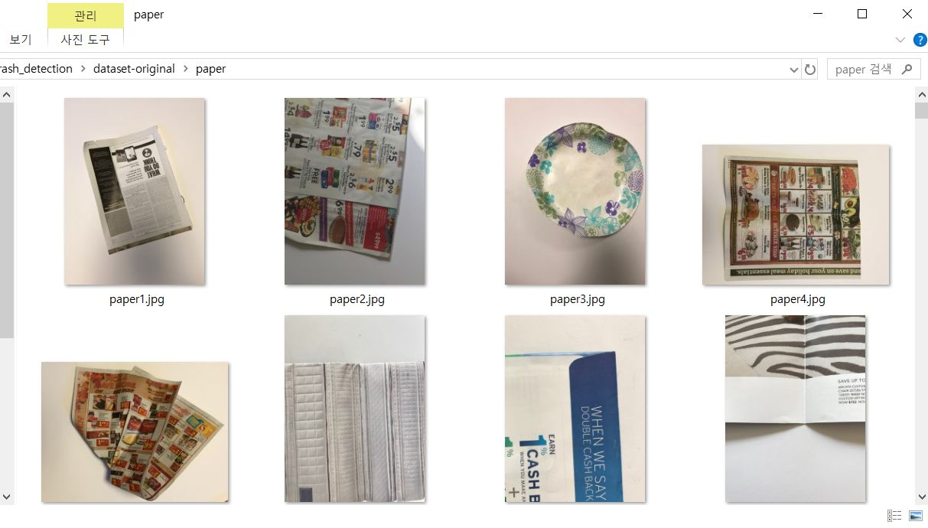
01. 데이터분석
- paper

Slide 9
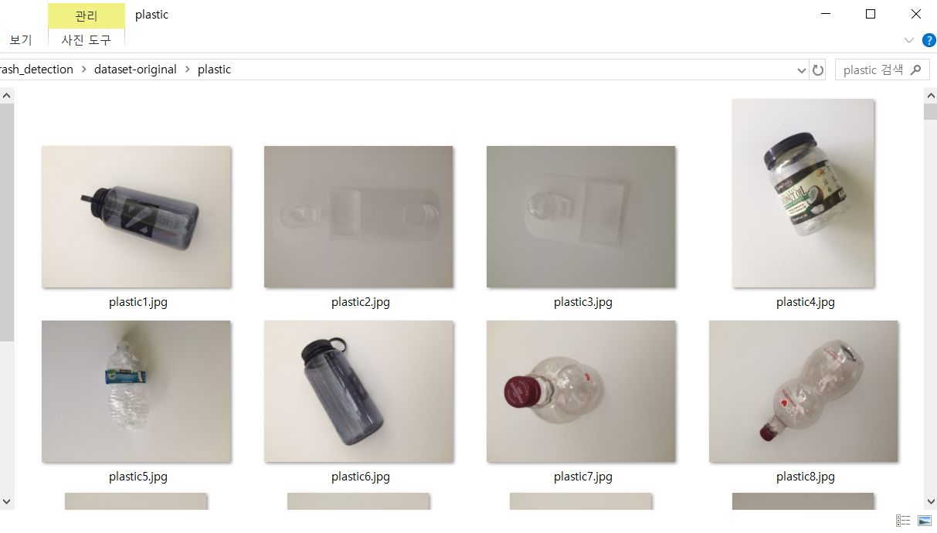
01. 데이터분석
- plastic

Slide 10
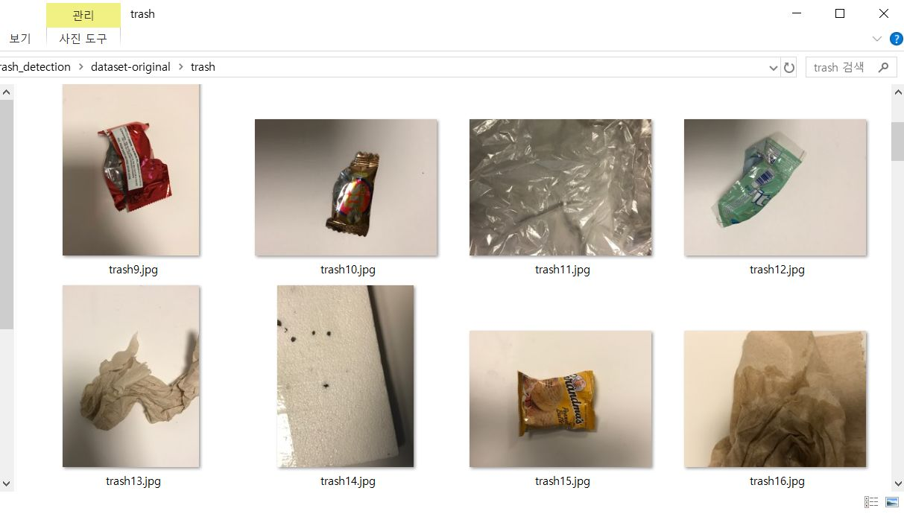
01. 데이터분석
- trash

Slide 11
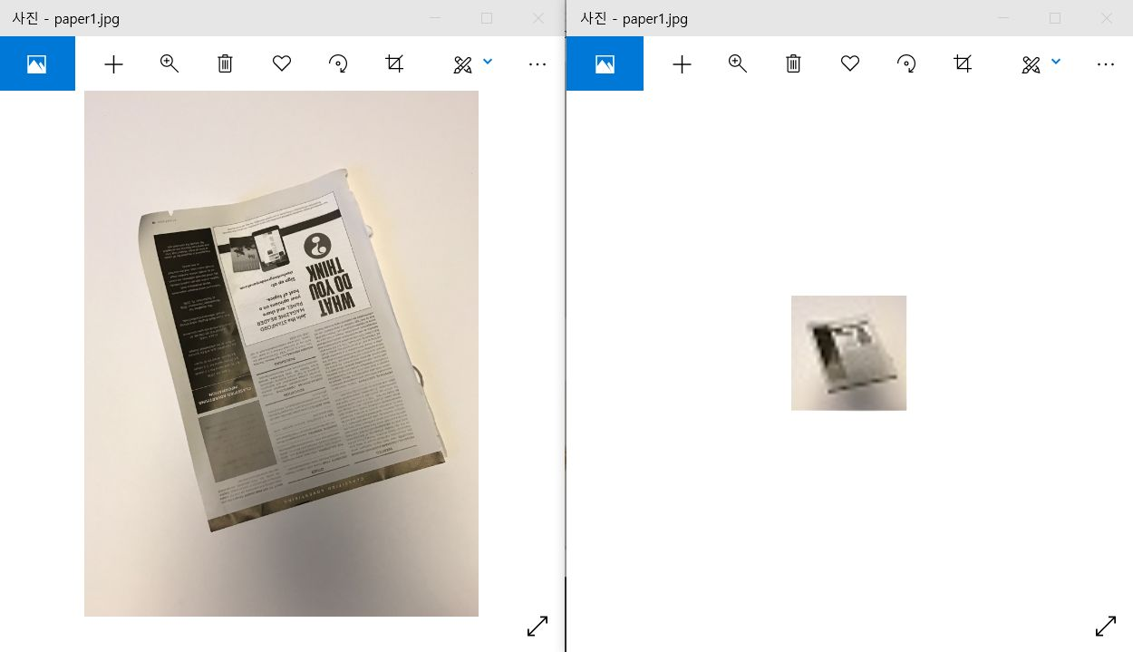
01. 데이터분석
- 데이터 분석 및 전처리
1. 이미지의 사이가 제각각이다. -> 이미지를 정사각형, 동일크기로 재조정 해준다.

Slide 12
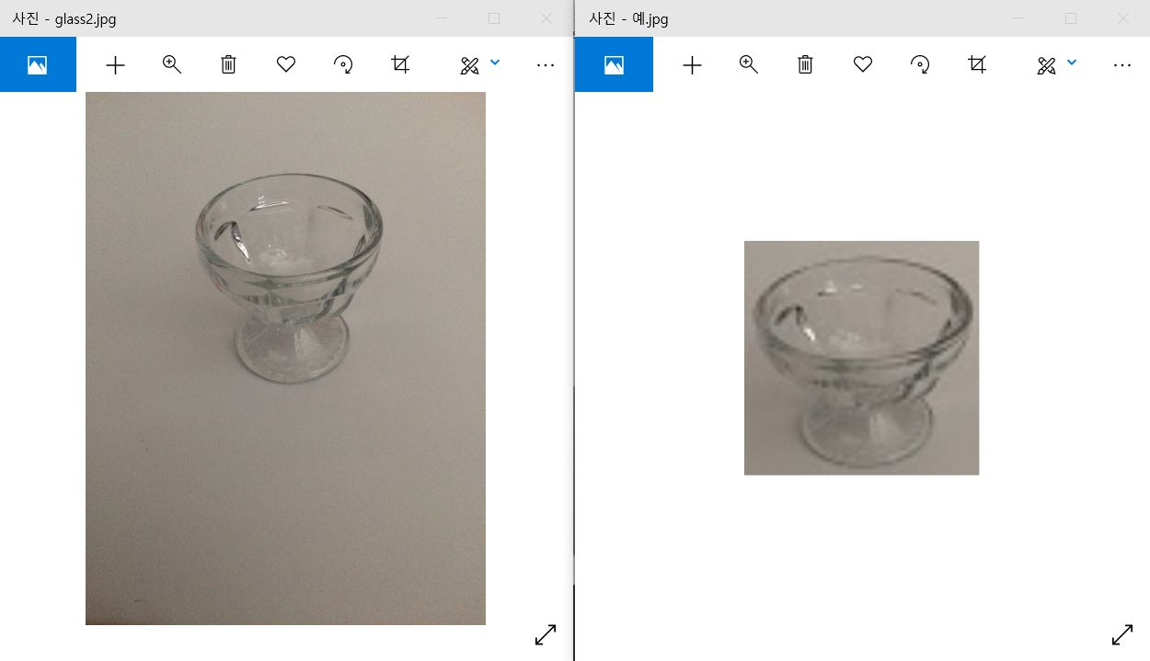
01. 데이터분석
- 데이터 분석 및 전처리
2. 이미지의 내의 객체의 위치가 일정하지 않다. -> 객체가 이미지의 중심에 오도록 재조정 해준다.

Slide 13
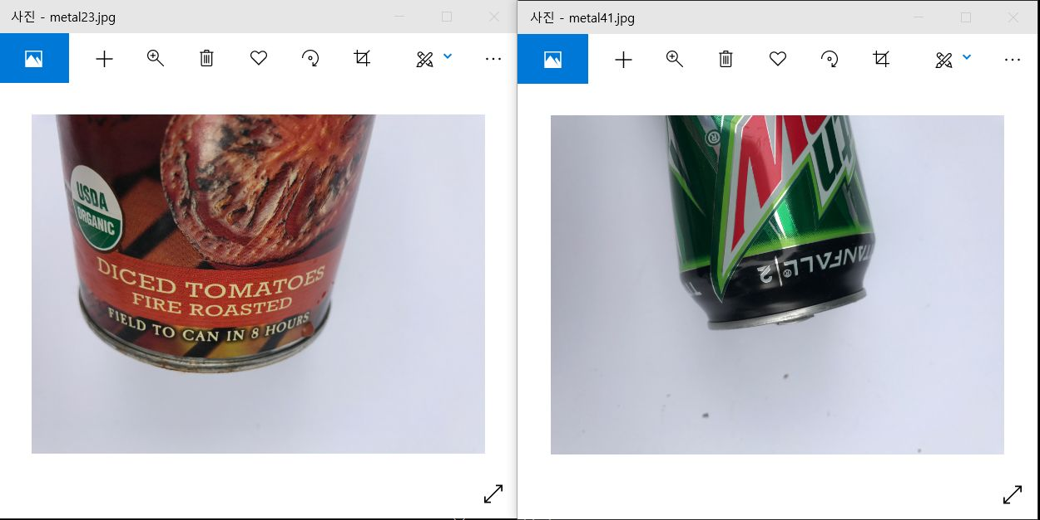
01. 데이터분석
- 데이터 분석 및 전처리
3. 동일 클래스 다른색깔 문제 ->
1. 데이터셋에서 제외시킨다. / 2. 다른클래스(색이 있는 캔 or 검정색 캔)로 분류한다.

Slide 14
01. 데이터분석
- 데이터 분석 및 전처리
4. 클래스는 분류는 ? -> 필요에 따라서 분류
종이
- 카드보드
- 색이 있는 종이
- 색이 없는 종이
- 구겨진 종이
유리
- 코팅된 유리
- 색이 있는 유리
- 깨진 유리
- 사각모양 유리
금속
- 코팅된 금속
- 색이 있는 금속
- 색이 없는 금속
- 구겨진 금속
플라스틱
- 코팅된 플라스틱
- 색이 있는 플라스틱
- 색이 없는 플라스틱

Slide 15
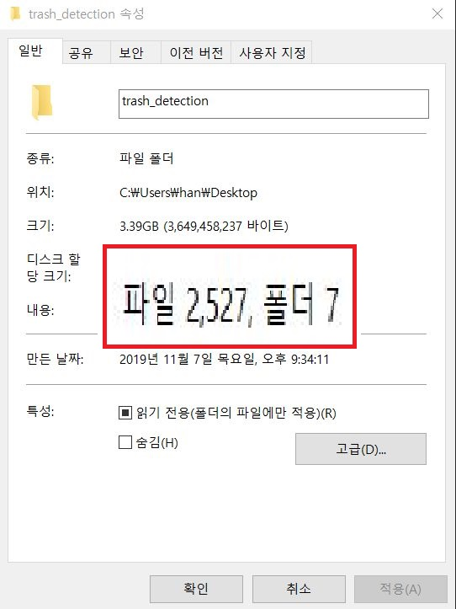
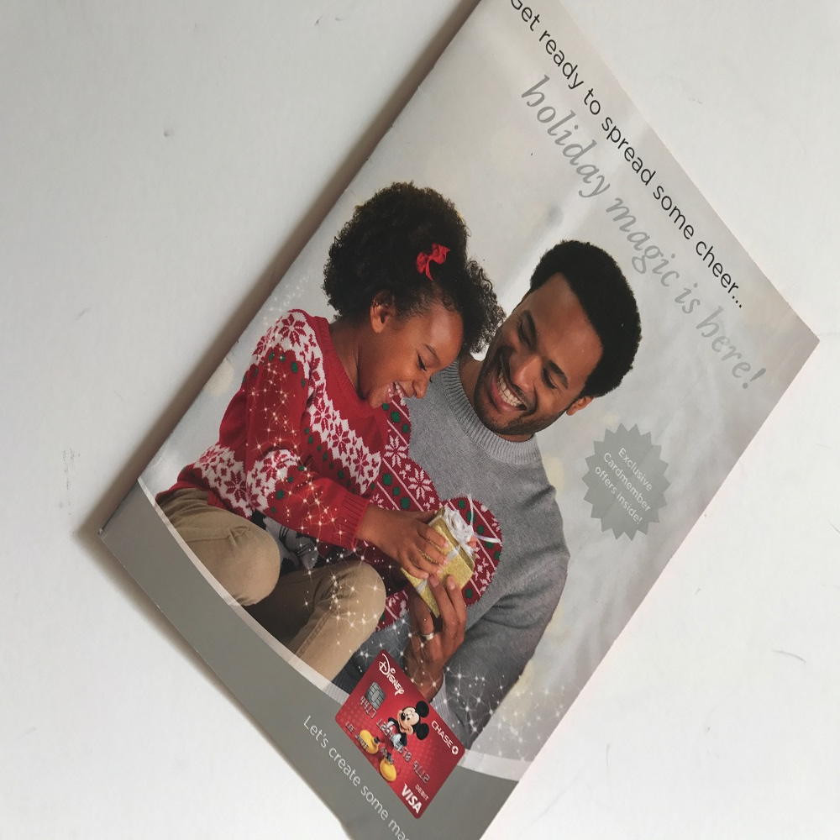
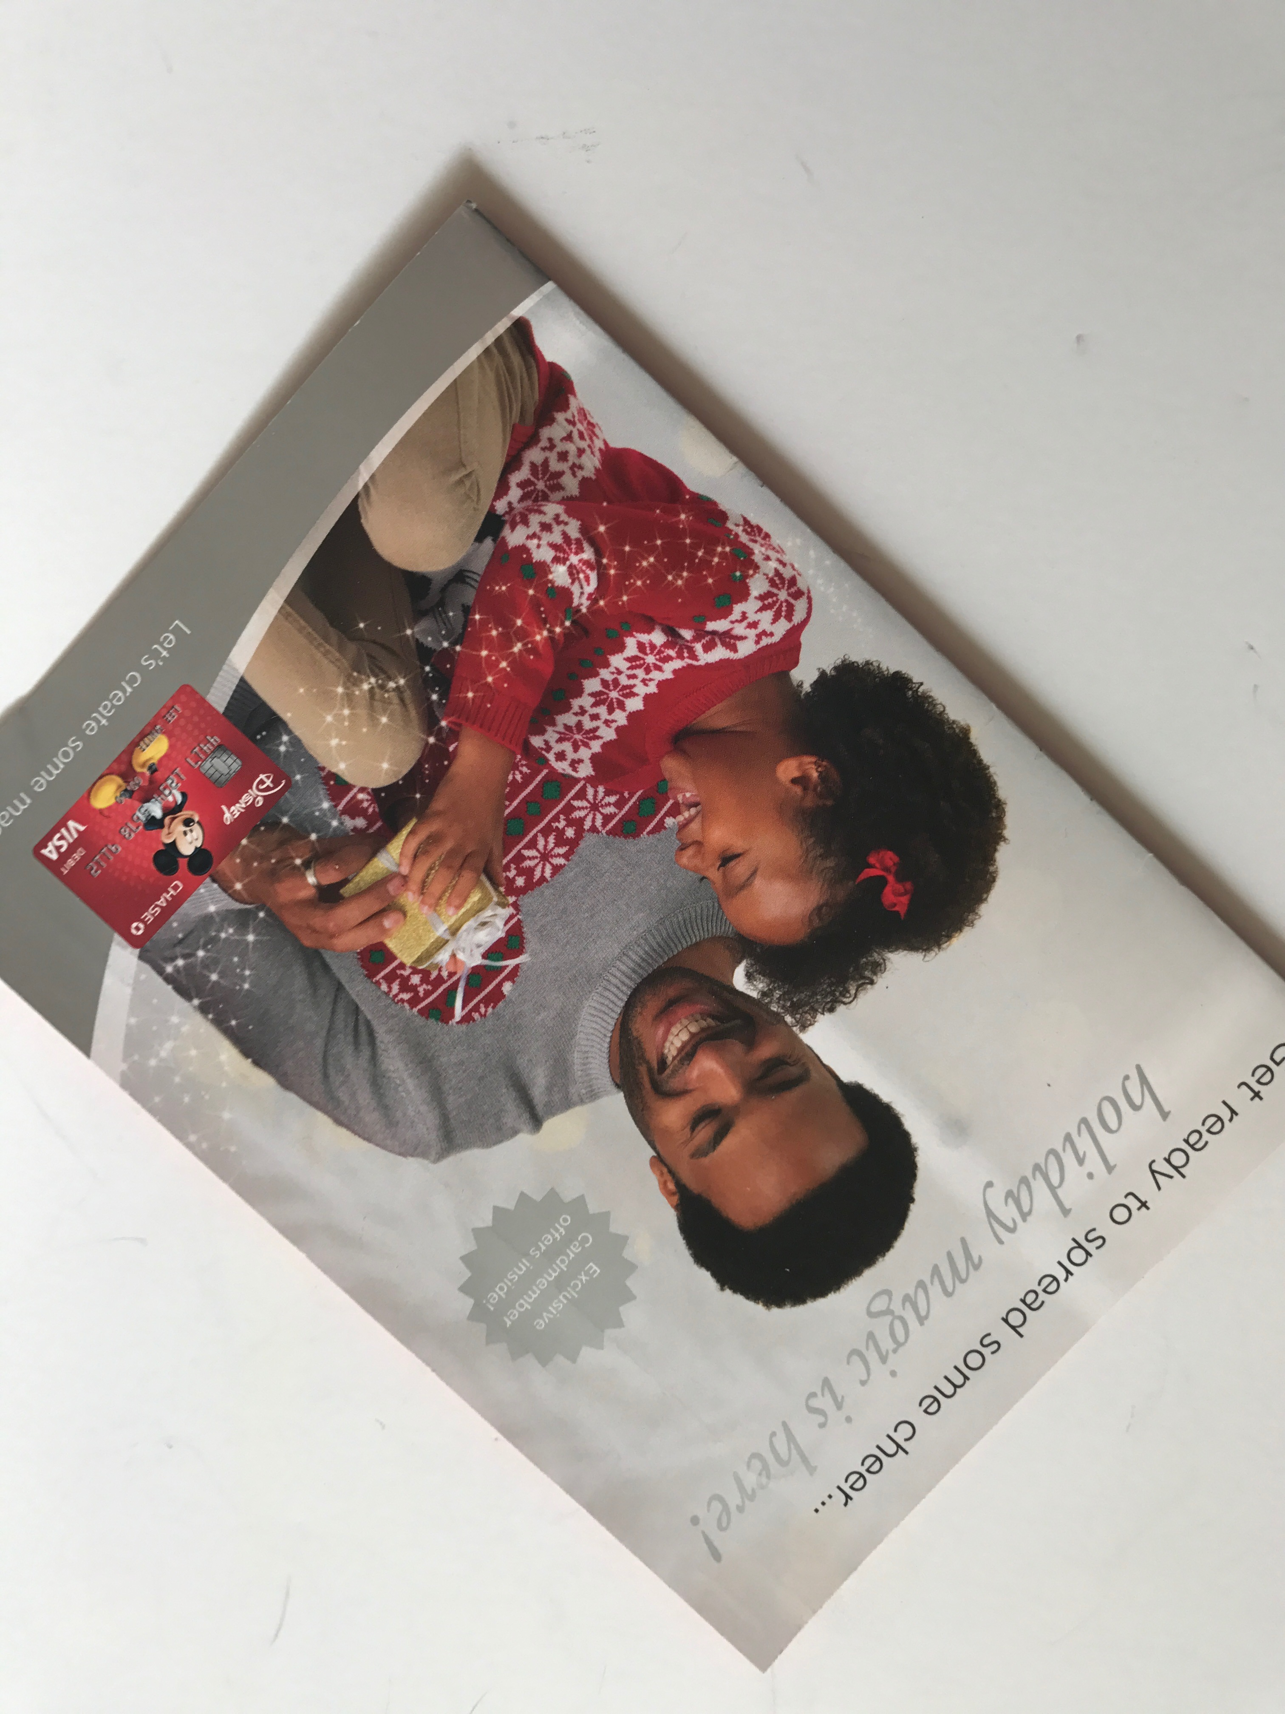
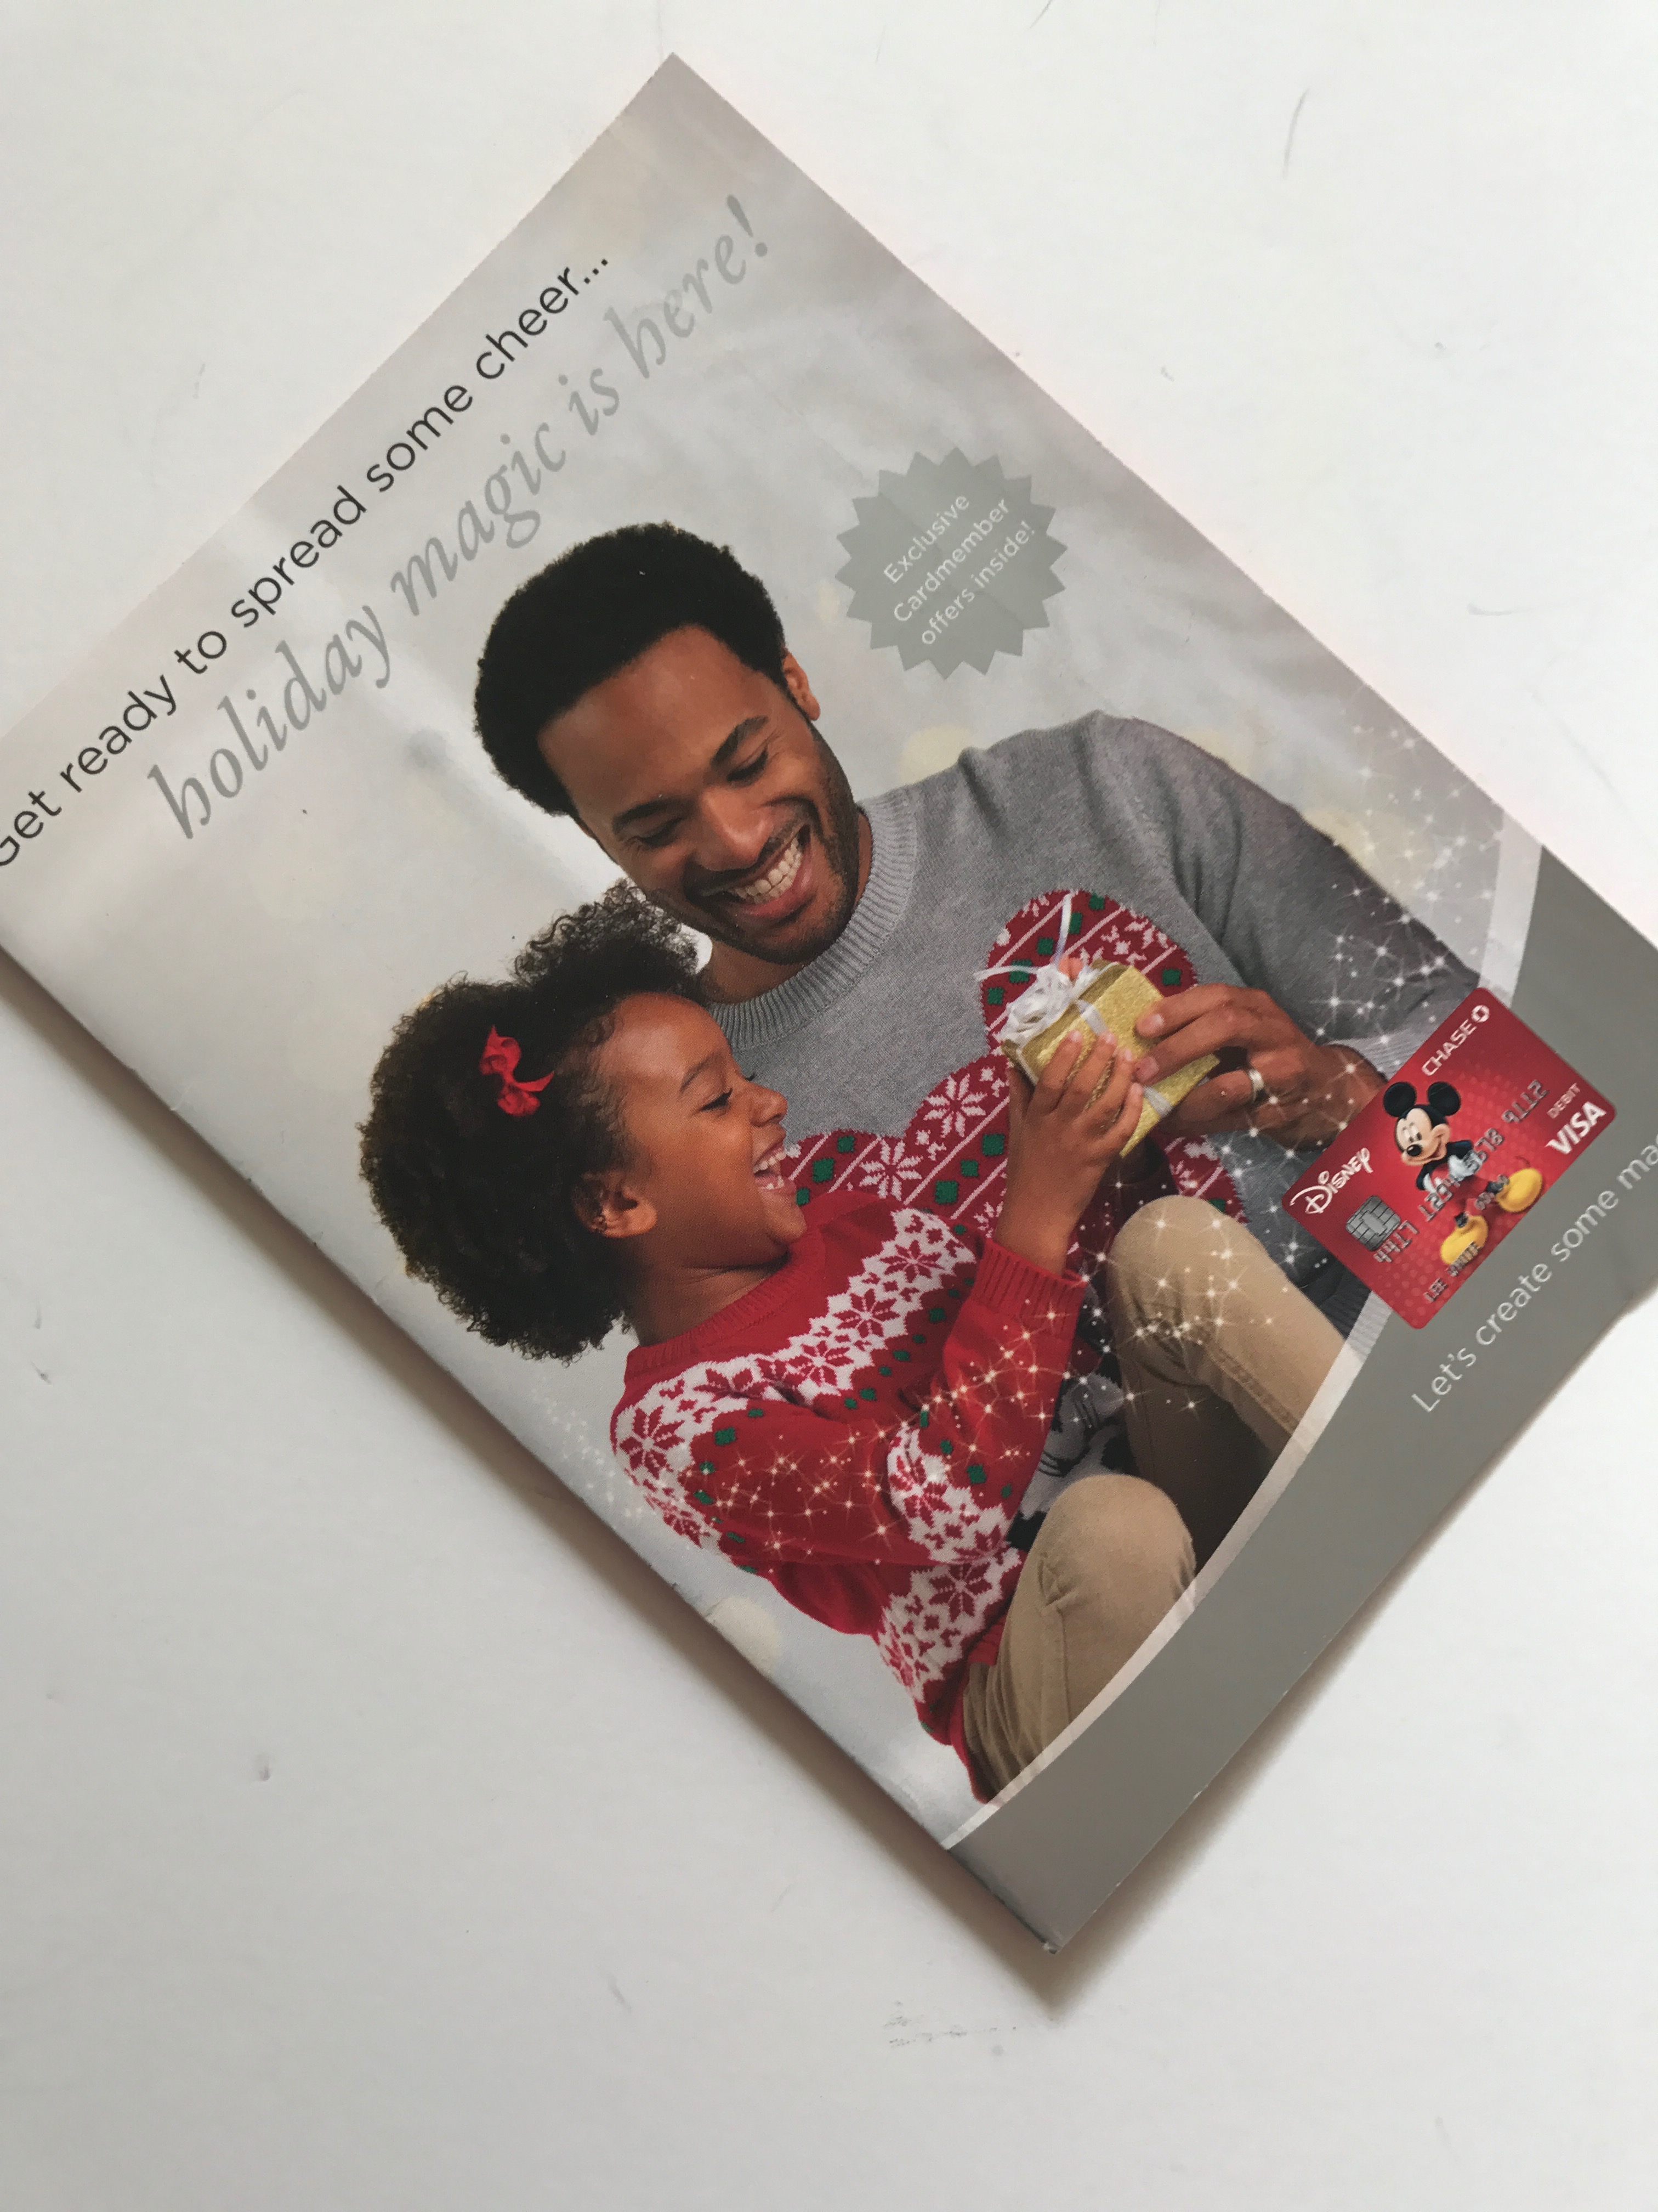
01. 데이터분석
- 데이터 분석 및 전처리
5. 데이터 증식
데이터의 양자체는 적지 않은편 / 이미지를 회전 시켜 양을 증식

Slide 16
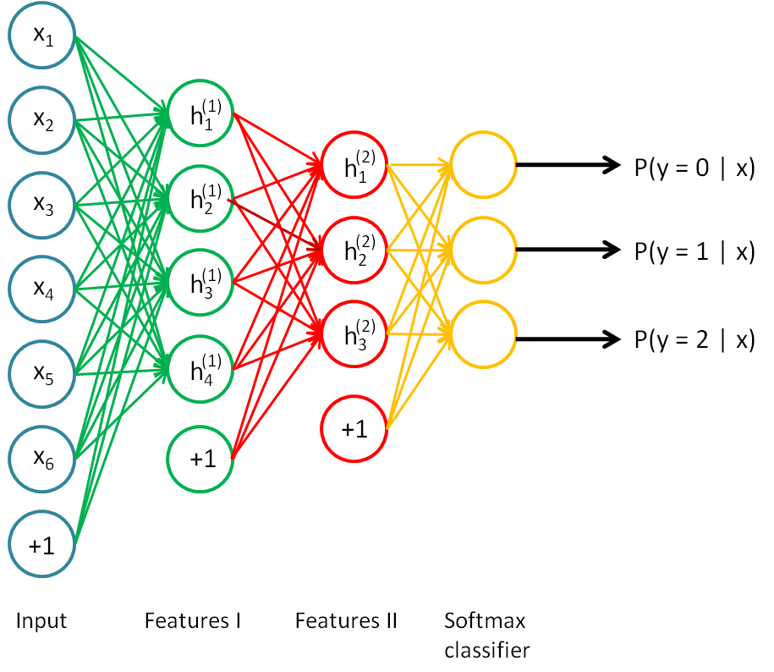
0.2 모델설정
- cnn 기법
인공신경망을 이용하여 이미지 분류

Slide 17
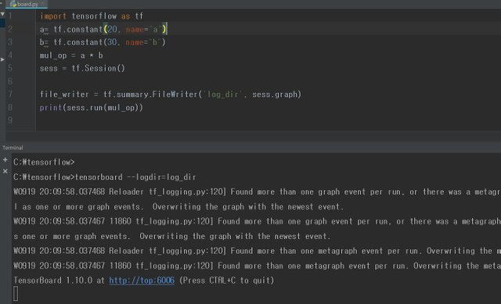
0.2 모델설정
- cnn 기법
기본
- 구글에서 제공하는 Tensorflow 라이브러리의 함수들을 이용
- 데이터는 100*100의 이미지 800개 사용예정
- 클래스는 앞의 설명대로 크게 4개로 분류(유리, 금속, 종이, 플라스틱)

Slide 18
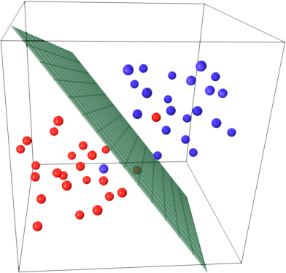
0.2 모델설정
- svm 기법
- svm을 이용하여 이미지 분류

Slide 19
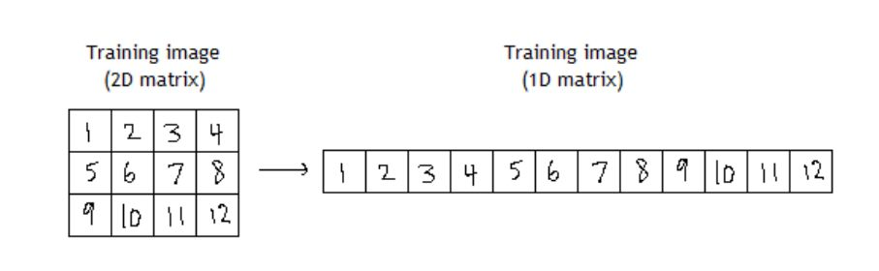
0.2 모델설정
- svm 기법
- 기본적용

Slide 20
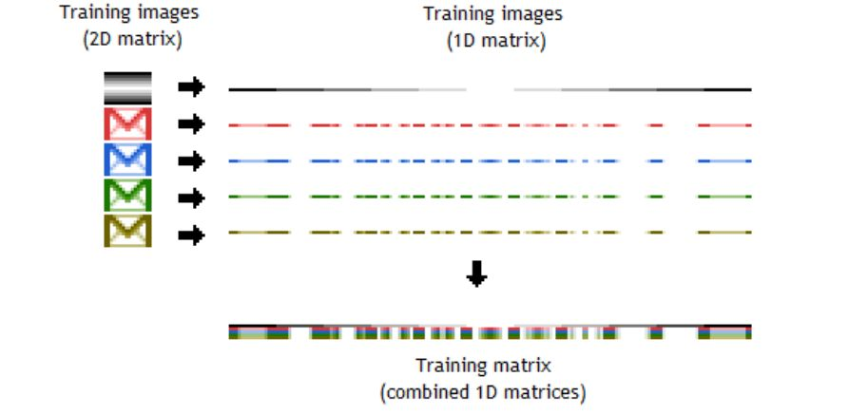
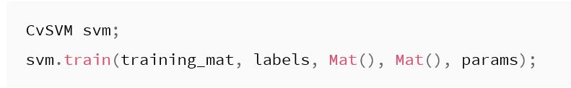
0.2 모델설정
- svm 기법
- 기본적용

Slide 21
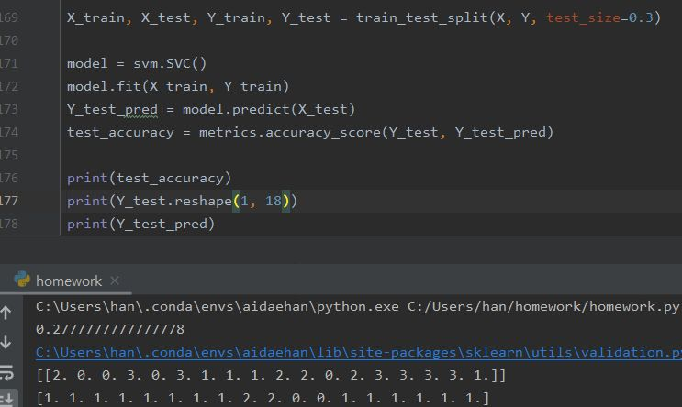
0.2 모델설정
- svm 기법
- 기본적용
1. 기본만 적용
2. 이미지는 리사이즈를 제외한 전처리를 하지 않은 32*32 사이즈
3. 데이터 셋은 60개
4. Hold-out 7:3분할
5. 정확도 27%

Slide 22
Thank You

